Slide 1
Професії
https://youtu.be/arEr5-7KXtw

Slide 2
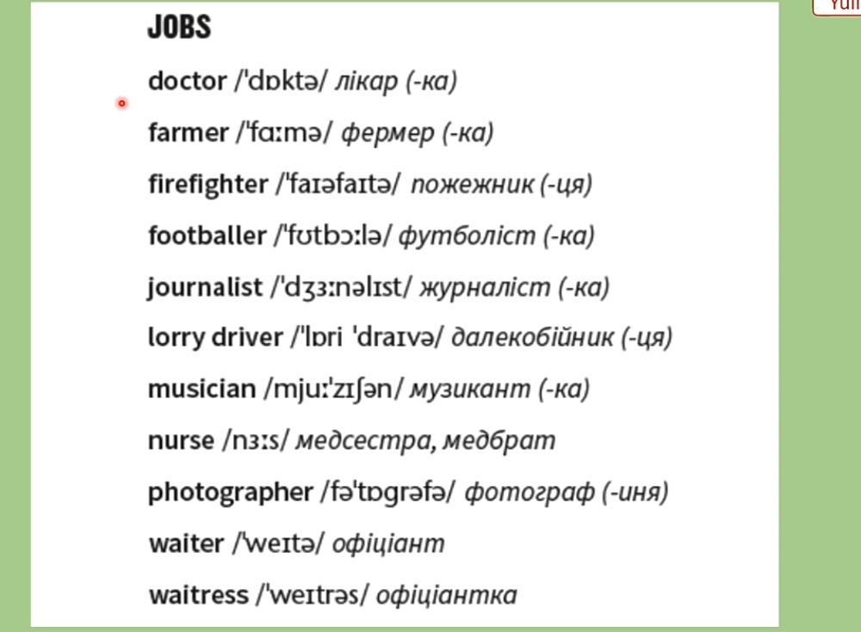
Домашнє завдання: вивчити слова

